Slide 1


JUDOLIN EN CASA
#YOMEQUEDOENCASA

Slide 2

CONSEJOS
OS ANIMAMOS A QUE SE PONGAIS EL TRAJE DE JUDO PARA LA REALIZACIÓN DE LA ACTIVIDAD.
SEGURO QUE HAY ALGÚN FAMILIAR QUE LE APETECE GRABAR , GENIAL! ASI PODRÁS COMPARTIRLO EN TUS REDES SOCIALES Y ETIQUETAR A JUDOLIN (FACEBOOK, TWITTER, INSTAGRAM...)
USA LOS HASHTAG #jUDOLIN #YOMEQUEDOENCASA
@judolin (Twitter) , @cdjudolin (instagram) y cd judolin (facebook)

Slide 3

NORMAS DE SEGURIDAD
Recuerda que no debes lesionarte durante la sesión de JUDO A DISTANCIA. Para ello te recomendamos una serie de normas:
Durante la sesión estarás acompañado por un adulto (Papá o Mamá), ellos te indicarán el contenido de cada sesión. Serán tú Uke, ya sabes, el compañero que te ayuda a aprender.
Presta atención a sus indicaciones y realiza las tareas propuestas de forma correcta y concentrado.
Despeja la zona donde vayas a realizar la sesión. No debe haber obstáculos u objetos con los te puedas golpear o caer: mesas, sillas, juguetes, etc.
Asegúrate que la superficie donde realizas la sesión no resbala.

Slide 4
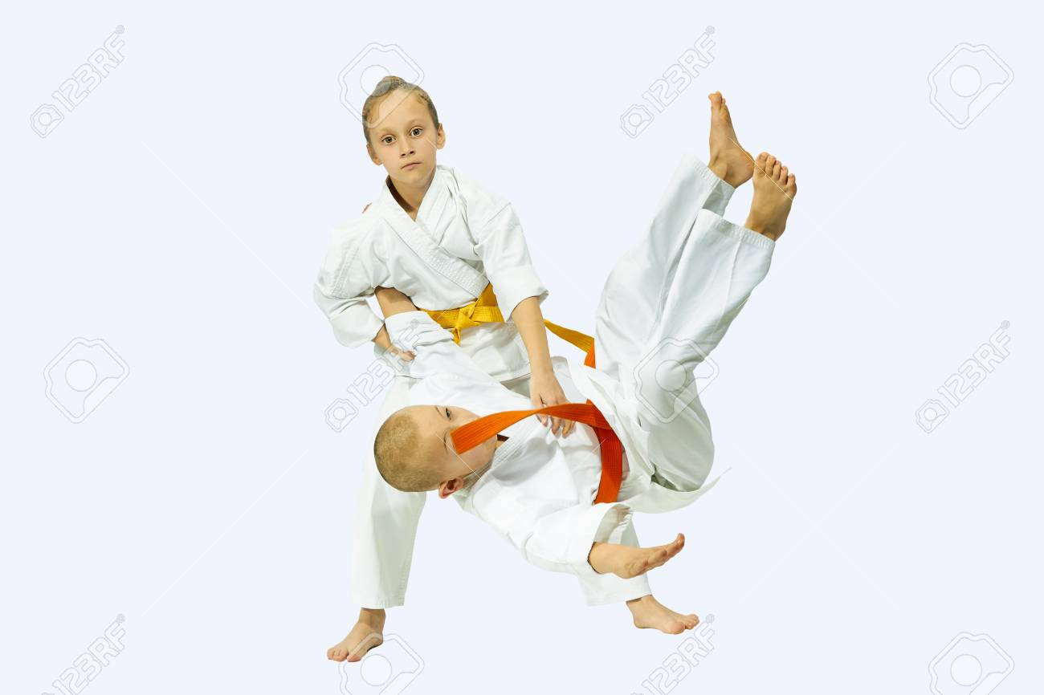
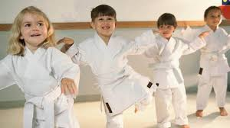
SESIÓN 2
OBJETIVO:
El objetivo de la sesión es haceros más llevadera la situación actual y que los chic@s no se desvinculen del deporte. Recordamos que no es un entrenamiento normal, se trata de juguéis con los chicos a través de su deporte, El Judo.
Los padres, a partir de ahora profes y compañeros de judo, tenéis que ser buenos actores y a la vez recordar esos momentos cuando jugabais de niño.
Podéis imitar a los profes de vuestros hijos en sus movimientos, gestos, forma de hablar y llevar el traje, etc, los chicos se reirán.
Los profes os ayudaremos en todo lo que podamos.
En esta Segunda Sesión y de aquí en adelante vamos a proponeros 2 Niveles de Juego.
De forma orientativa lo dividiremos entre – 8/9 años (NIVEL 1) y +8/ 9 años (NIVEL 2).
Os animamos a que nos mandeis vuestras fotos y videos a través de los profes.
PREPARADOS?
"2 NIVELES"

Slide 5


Slide 6
SALUDO
Saluda correctamente a tus Ukes.
Si no saben enséñales.
Recuerda que hay dos saludos

Slide 7

CALENTAMIENTO
( hugo burgos - profe escuela de judo sergio domenech )
https://www.youtube.com/watch?v=QHrzWDV2nYI&feature=youtu.be

Slide 8
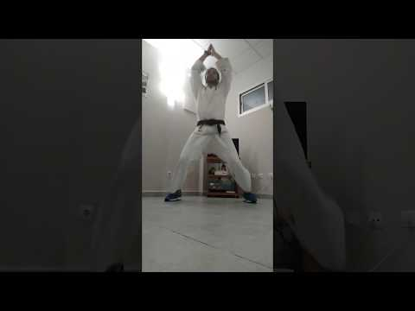
juego #1
NIVEL 2
(jorge lozano – profe cd judolin)
CIRUITO PREPARACIÓN FÍSICA
Ya sabes lo importante que es para los Judokas tener una buena condición física. Por ello te recomendamos que realices el circuito que adjuntamos. Lo trabajaremos en algunas sesiones más.
Repetir 3 veces con 2-5 min de descanso.
Recuerda que debes hidratarte de vez en cuando.
MATERIAL: TOALLA Y CINTURÓN
EJERCICIOS:
1. Escalador
2. Puente
3. Skipping
4. Flexiones
5. Comba
6. Burpees
7. Plancha Isométrica
8. Jumping Jacks
https://www.youtube.com/watch?v=yGKXyzUuvkU

Slide 9
uchikomi
SIGNIFICADO: repetición de técnicas sin proyectar con el objetivo de automatizarla y perfeccionarla. Se puede realizar en estático y en desplazamiento.
Como bien sabes, el Uchi Komi es uno de los secreto para ser un gran Judoka. Cuantos más hagas mejor saldrán las técnicas.

Slide 10
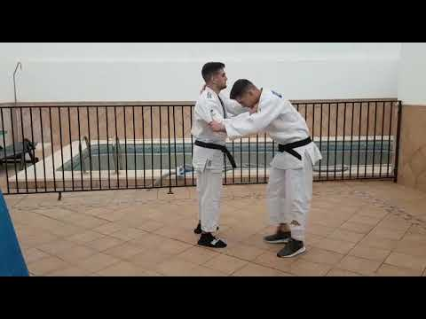
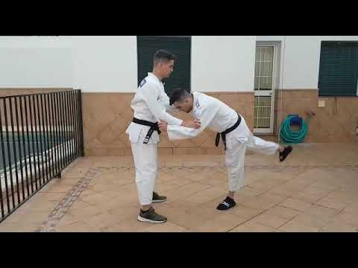
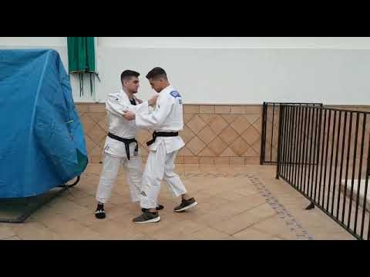
Juego #2
NIVEL 2
UCHIKOMI
Te proponemos que realices Uchi komi en estático de las siguientes técnicas:
.- 3 series de cada técnica por 10 repeticiones
Adjuntamos vídeos de Nuno y Sergio por si tuvierais alguna duda. Ambos son medallas nacionales y muy buenos judokas, intentad que vuestros uchi komis se parezcan a los suyos.
Uke debe tener una posición erguida, pies paralelos y un poquito separados. Ambos tenéis que agarraros con solapa y manga.
2. KO UCHI GARI
1. O SOTO GARI
3. UKI GOSHI

Slide 11
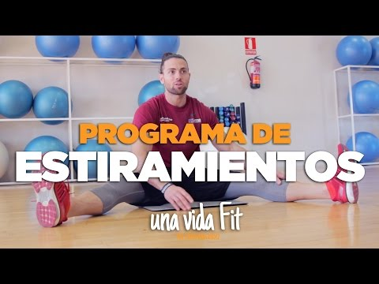
Juego #3
NIVEL 2 estiramientos
https://www.youtube.com/watch?v=8XxSQitkWds

Slide 12
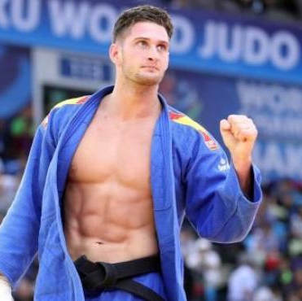
RETO
TE VAMOS A HACER UNA PREGUNTA PARA QUE INVESTIGUES UN POCO....
¿Con qué técnica quedó Campeón del Mundo el español Niko Sherazadishvili en el Campeonato del Mundo celebrado en BakÚ (Azerbaiyan) en el año 2018?
Envía la respuesta a tu profesor y te dirá si es correctO.

Slide 13
SALUDO
PARA TERMINAR LA CLASE

Slide 14
#JUDOLIN
#YOMEQUEDOENCASA
PRONTO VOLVEREMOS A ESTAR JUNT@S
UN ABRAZO Y ÁNIMO

